Slide 1


STŘEDNÍ ŠKOLA STAVEBNÍ A TECHNICKÁ
Ústí nad Labem, Čelakovského 5, příspěvková organizace
Páteřní škola Ústeckého kraje
Obráběcí CNC centra
VY_32_INOVACE_39_794
Projekt MŠMT | EU peníze středním školám
Název projektu školy | ICT do života školy
Registrační číslo projektu | CZ.1.07/1.5.00/34.0771
Šablona | III/2
Sada | 39
Anotace | Výuka CNC strojů
Klíčová slova | Výroba, technologie, CNC stroje, CNC centrum
Předmět | Technologie
Autor, spoluautor | Josef Šindelář
Jazyk | Čeština
Druh učebního materiálu | Prezentace
Potřebné pomůcky | PC, dataprojektor
Druh interaktivity | Výklad pomocí prezentace, stroje CNC
Stupeň a typ vzdělávání | Střední škola
Cílová skupina | 3. ročník, žáci 17– 19 let, Mechanik seřizovač
Speciální vzdělávací potřeby | ne
Zdroje | Seznam viz poslední strana

Slide 2
STŘEDNÍ ŠKOLA STAVEBNÍ A TECHNICKÁ
Ústí nad Labem, Čelakovského 5, příspěvková organizace
Páteřní škola Ústeckého kraje
TECHNOLOGIE
Obráběcí CNC centra

Slide 3
OBRÁBĚCÍ CNC CENTRA
Definice CNC obráběcích center
Víceúčelový číslicově řízený stroj, který je schopný při jednom upnutí obrobku ho obrobit různými nástroji, z různých stran, automaticky mění velikosti otáček, posuvů a pomocných funkcí M.

Slide 4
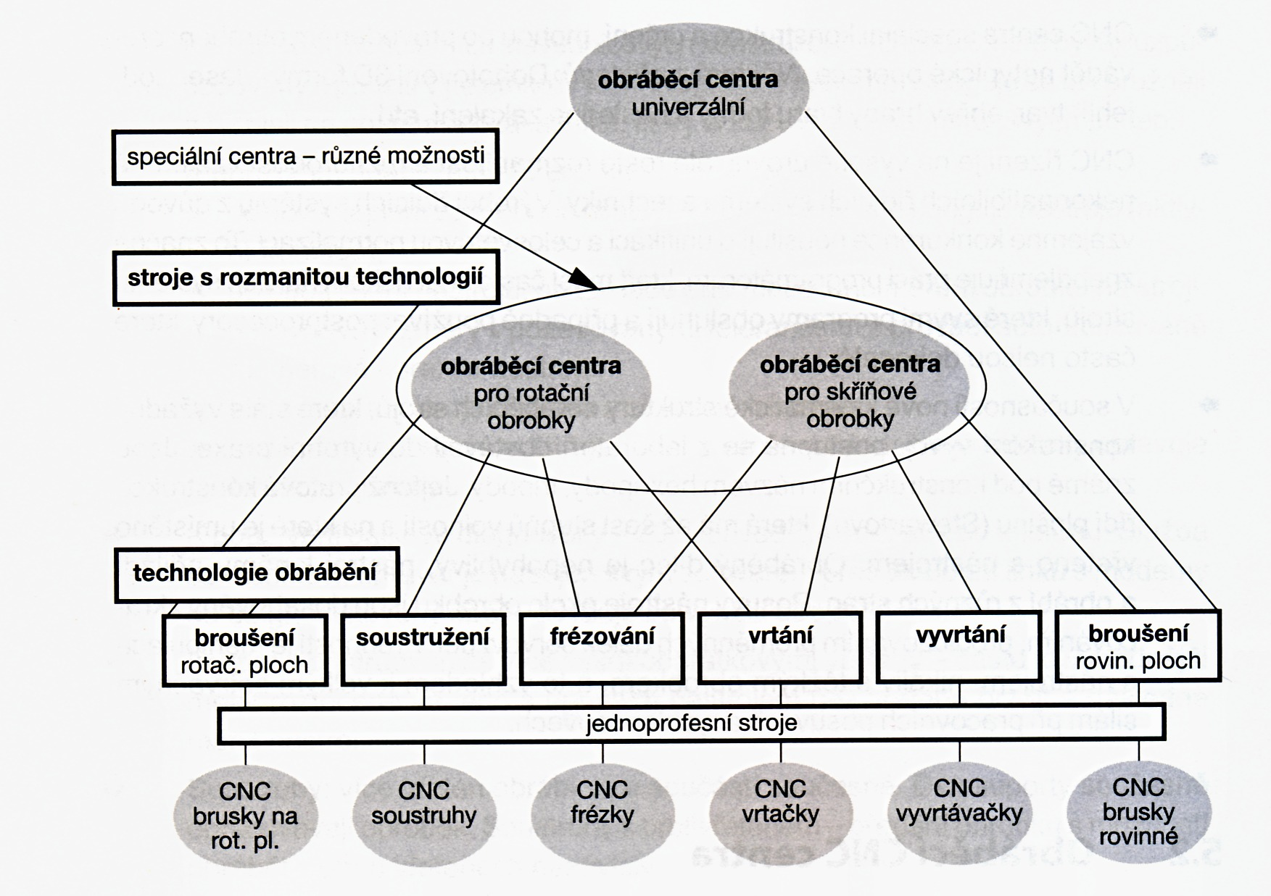
OBRÁBĚCÍ CNC CENTRA

Slide 5
OBRÁBĚCÍ CNC CENTRA
Je jen málo součástí, které se dají vyrábět pouze na jednom stroji /například hřídel s drážkou pro pero se obrobí na soustruhu a následně vyfrézuje drážka na frézce/.
Ekonomika a rychlost vede k integraci několika způsobů technologie obrábění do jednoho obráběcího stroje / CENTRA /

Slide 6
Důvody pro využití center
            Zkrácení času a zvýšení přesnosti
            Snížení nákladů na výrobu, úspora strojů a prostoru
            Snadná automatizace výroby, pružné linky
            U strojů s technologií HSC je zvýšení produktivity až pětinásobné, místo pěti strojů jeden

Slide 7
Hlavní znaky a výhody nasazení center
Při jednom upnutí lze obrábět z více stran větším počtem nástrojů, které pracují postupně.
Dosažení větší rozměrové a geometrické přesnosti.
Nahrazují několik konvenčních strojů, z toho vyplívá úspora výrobních ploch, snížení nákladů na mezioperační dopravu, vícestrojová obsluha
Notes:
7

Slide 8
Hlavní znaky a výhody nasazení center
Zvýšení produktivity práce
Snížení fyzického a psychického zatížení obsluhy
Zvýšení bezpečnosti a hygieny práce

Slide 9
Základní rozdělení
Centra pro rotační součásti – vznikají ze soustruhů doplněných o zásobníky nástrojů, obrobků a manipulátory k výměně obrobků a nástrojů.
Centra pro nerotační součásti – vznikají z frézek, vrtaček a vyvrtávaček, doplněné systémem automatické výměny nástrojů.

Slide 10
Základní rozdělení
S vodorovnou osou vřetene
  Možnost obrábění složitějších součástí z více stran
  Větší tuhost vřetene (menší vyložení)
  Lepší odvod třísek
  Dobrá možnost automatizace výměny obrobků

Slide 11
Základní rozdělení
Se svislou osou vřetene
  Výhoda pro obrábění deskových, deskovitých součástí
  Jednodušší upínání obrobků a polohování
  Zpravidla nižší cena

Slide 12
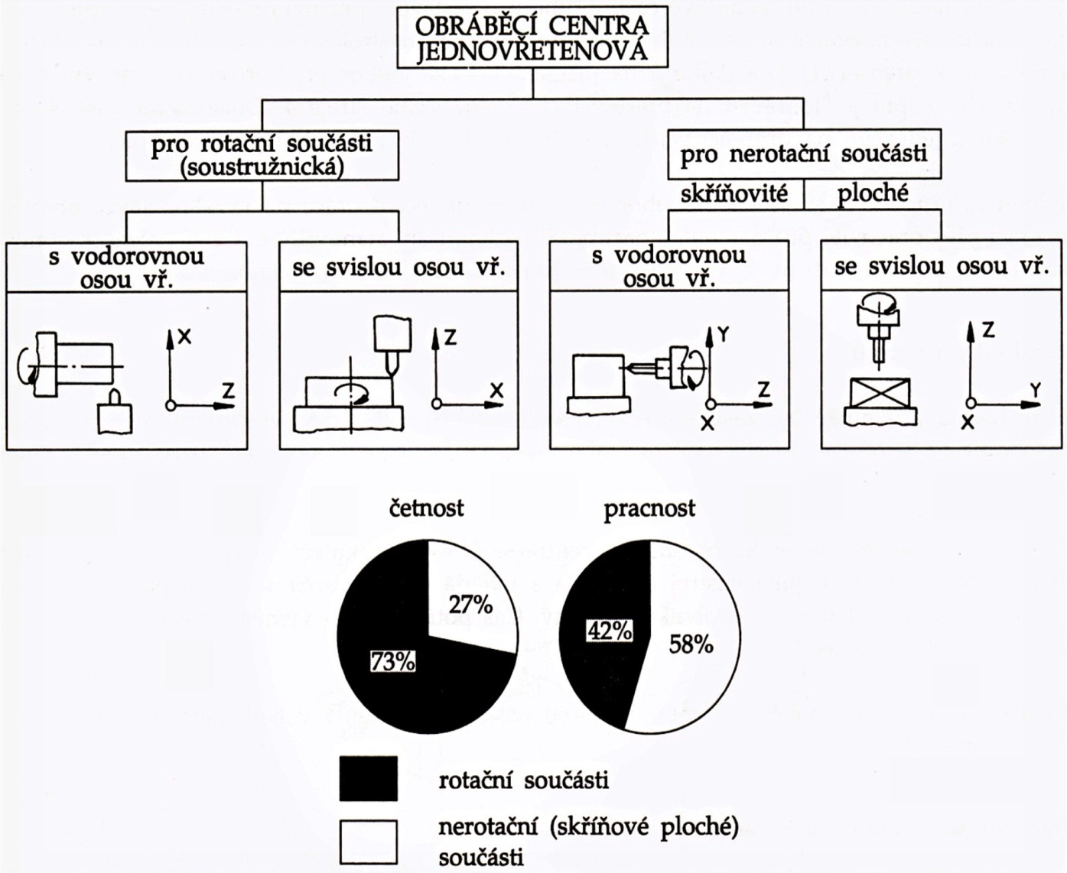
Schéma

Slide 13
STŘEDNÍ ŠKOLA STAVEBNÍ A TECHNICKÁ
Ústí nad Labem, Čelakovského 5, příspěvková organizace
Páteřní škola Ústeckého kraje
Souhrn učiva
Otázky pro opakování
Co to je CNC centrum.
Hlavní výhody a využití.
Základní rozdělení.
Co znamená víceosé CNC centrum.

Slide 14
STŘEDNÍ ŠKOLA STAVEBNÍ A TECHNICKÁ
Ústí nad Labem, Čelakovského 5, příspěvková organizace
Páteřní škola Ústeckého kraje
Použité zdroje
Základy CNC obráběcích strojů
Vlastimil Bartoš, Mojmír Král, Roman Minárik, Miloslav Štulpa
FRAGMENT Pujmanové 1220, 140 00 Praha 4.
ISBN 80-7200-296-3
Nekonvenční technologie učebnice
Stanislava Karafiátová, Ivo Langer
FRAGMENT Pujmanové 1220, 140 00 Praha 4.
ISBN 80-7200-296-1
Obr. 106 str.111
CNC Obráběcí stroje a jejich programování
Miloslav Štulpa
BEN – technická literatura, Praha
ISBN 978- 80-7300-207-7
Obr. 40 str.88

